Slide 1


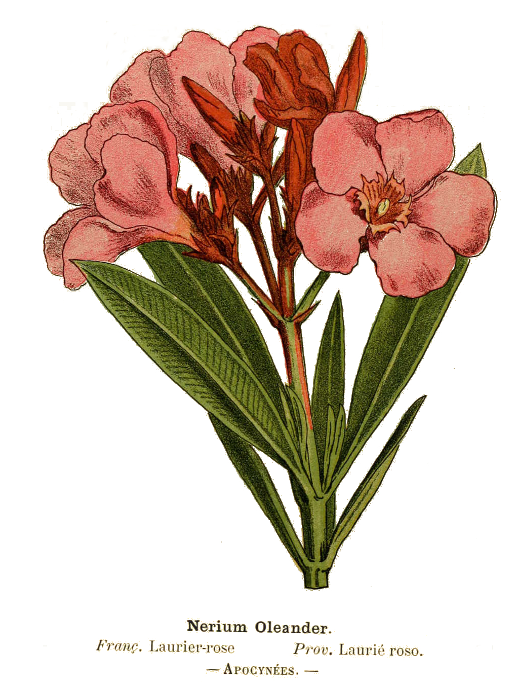
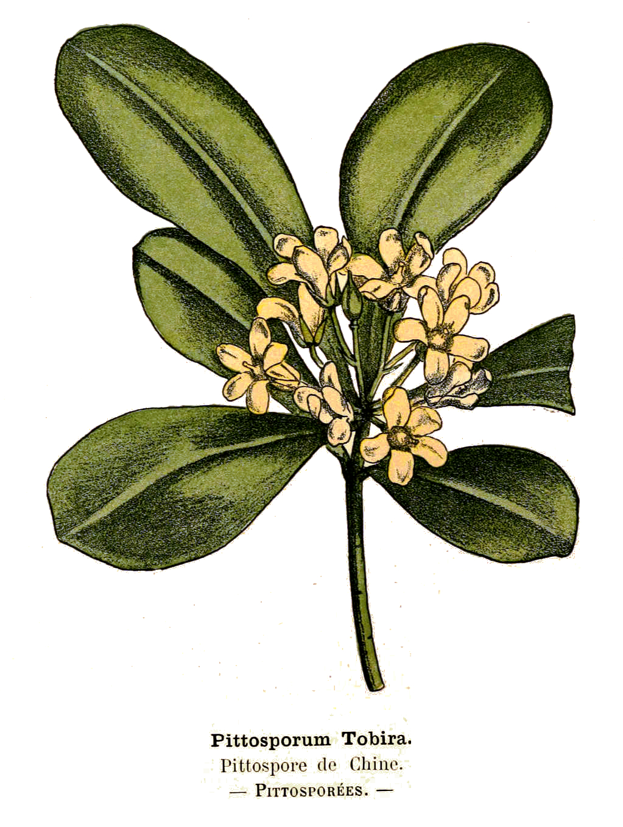
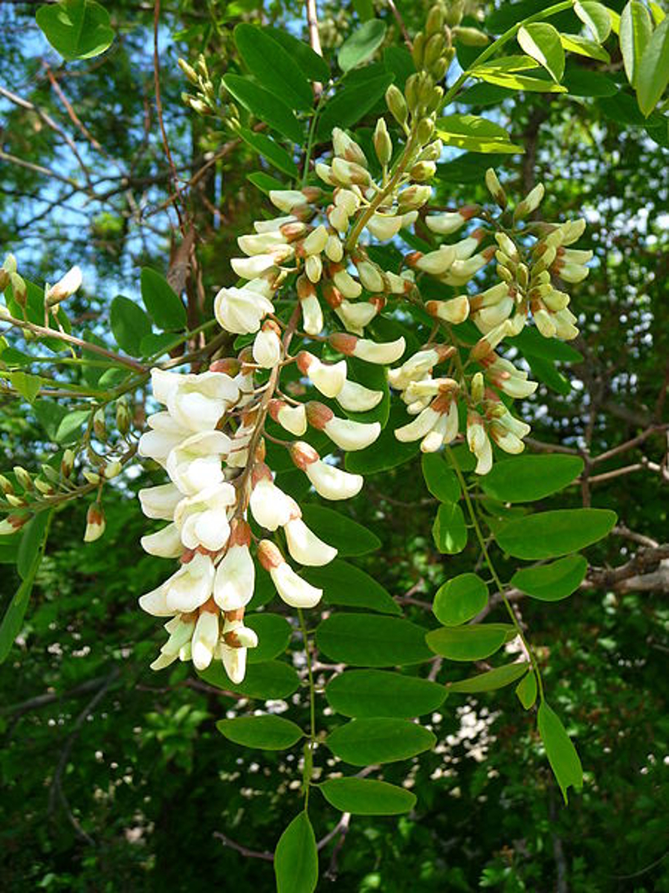
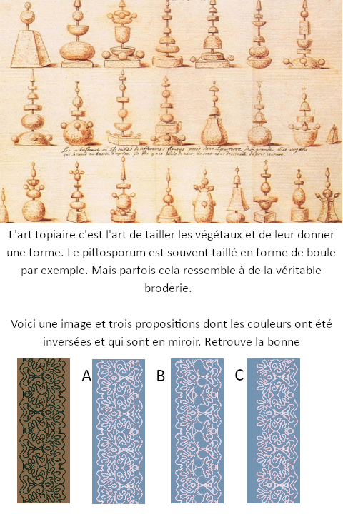
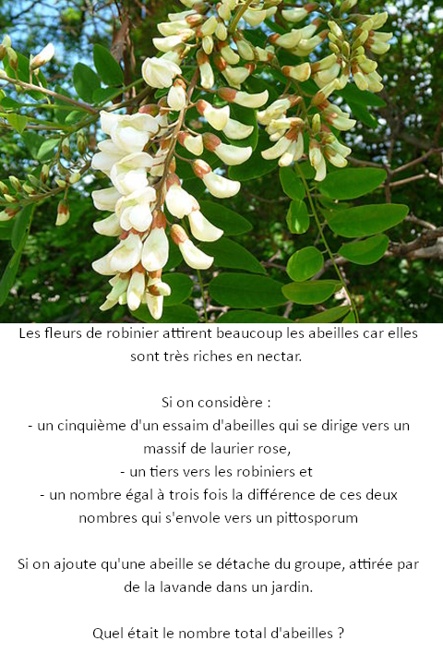



Cité médiévale
Bienvenue sur la plaque
du jardin des oliviers
En résumé
De la famille des apocynacées, le laurier rose, ou nérum oleander, ne doit pas être confondu avec …
Pour en savoir plus …
En résumé
Arbuste de la famille des pittosporacées, le pittosporum a un feuillage persistant et une floraison très odorante. …
Pour en savoir plus …
En résumé
Arbre de la famille des fabacées (légumineuses), originaires des Appalaches …
Pour en savoir plus …
Pour les plus joueurs d’entre vous
Cliquez sur l’image pour avoir la réponse
Ville de Les Arcs sur Argens
Bastide Sainte
Cécile
Retrouvez toutes nos actualités
sur le site de la mairie des Arcs
ici

